Slide 1

Portafolio
Elias Sherem Dayan

Slide 2



Índice
Tarea 3
Mandel
Practica 3
Pelotita
Puntos
Semáforo
Practica 4
Semáforo
Pinzas
Tarea 4
Cubo

Slide 3
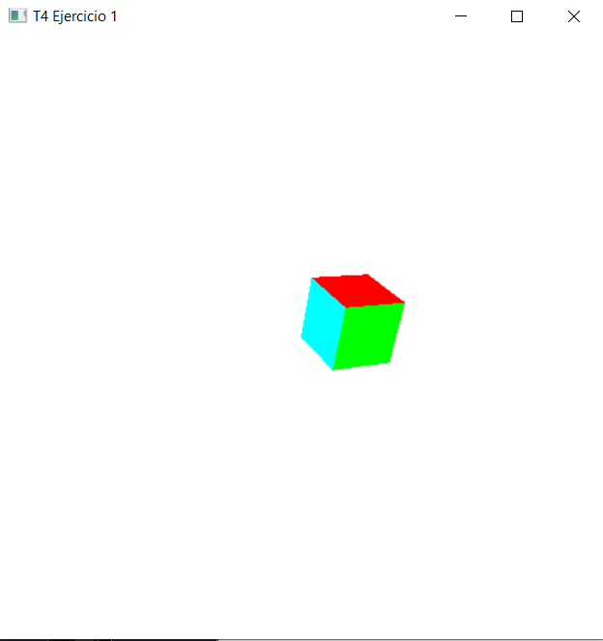
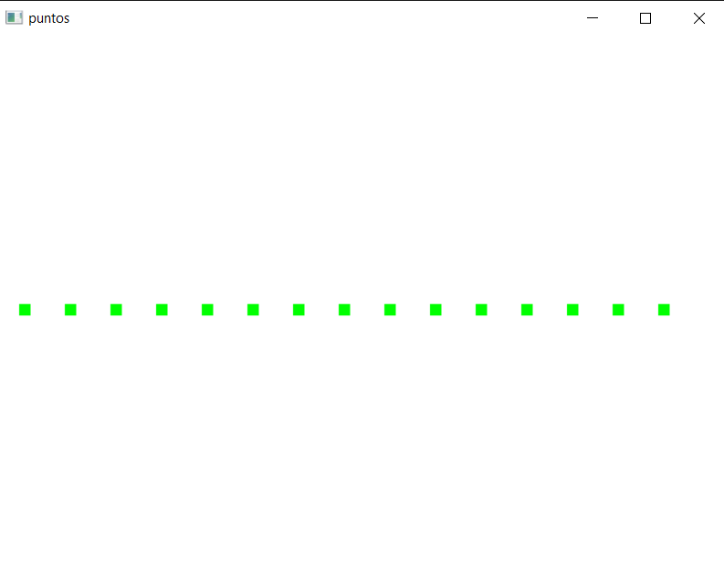
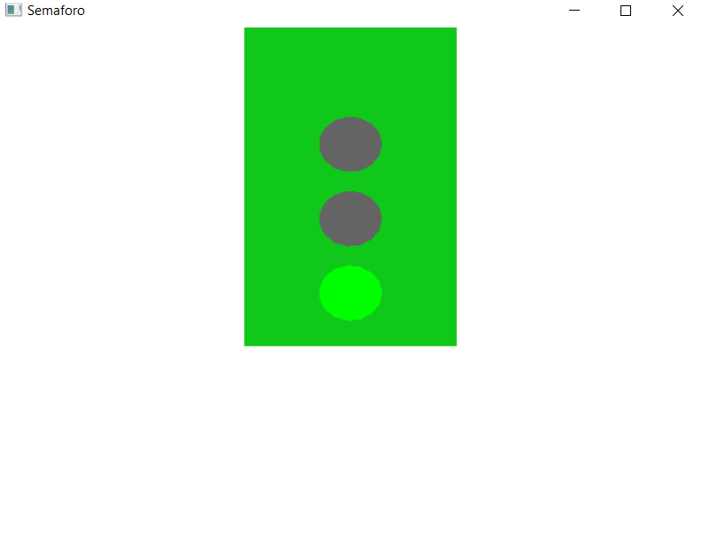
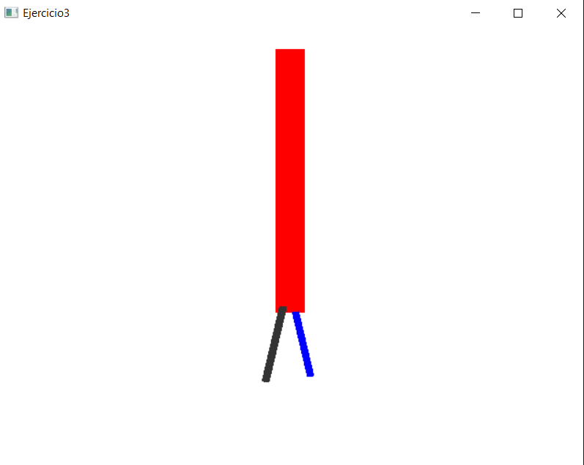
Introducción
En el portafolio se encuentran las practicas y tareas realizadas durante el semestre junto con las concusiones sobre estos trabajos

Slide 4

Tarea 3

Slide 5
Mandel
Mandel: Migra a OpenGL el programa Mandel.c, que está hecho con una vieja biblioteca llamada graphics.h y agrega la siguiente funcionalidad:
Mover la imagen en el eje X y Y
Intercambiar entre paleta de colores variados y una del mismo color en distintos tonos
Modificar (incrementar/decrementar) el número de iteraciones
Hacer zoom (cerrar el rango de la región del plano complejo)

Slide 6
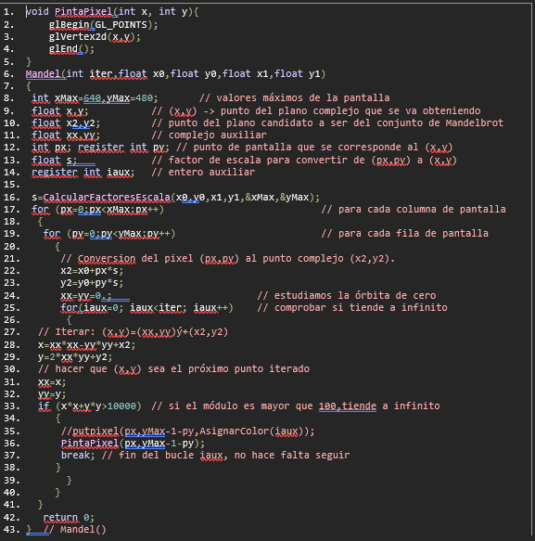

Slide 7
Conclusión
Este ejercicio tenia como objetivo migrar d graphics.h a freeglut, creo que cometí errores la parte de cómo se estaban utilizando las variables en graphics.h a comparación de freeglut y eso hizo que n funcionara el código, a pesar de los errores aprendí que el código no tiene mucha diferencia entre librerías, sino que trabaja con una sintaxis un poco diferente.

Slide 8
Practica 3

Slide 9
Pelotita
Modifica el programa de pelotita.c, para que se cambie con base al menú el número de lados de la figura a: 3, 10, 12, 18 y 20 lados.

Slide 10
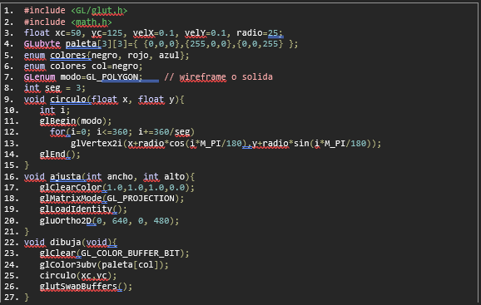
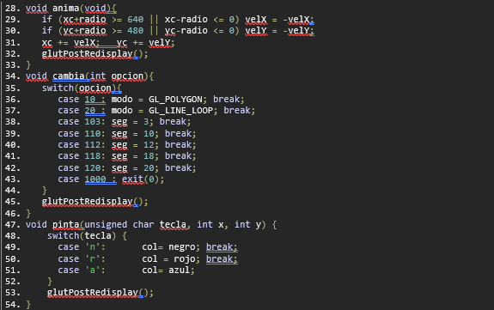

Slide 11
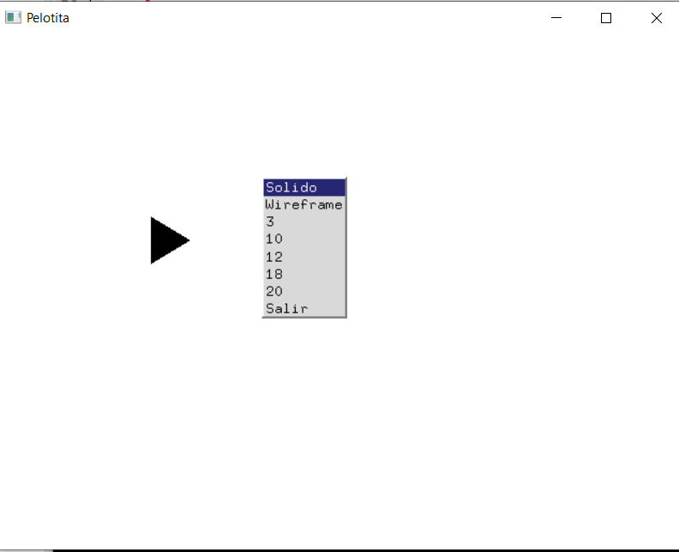
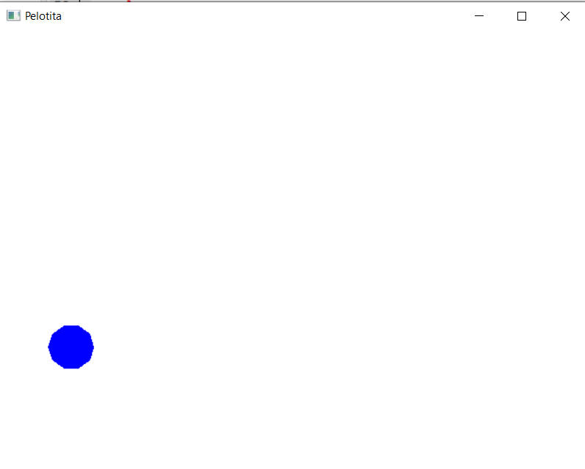
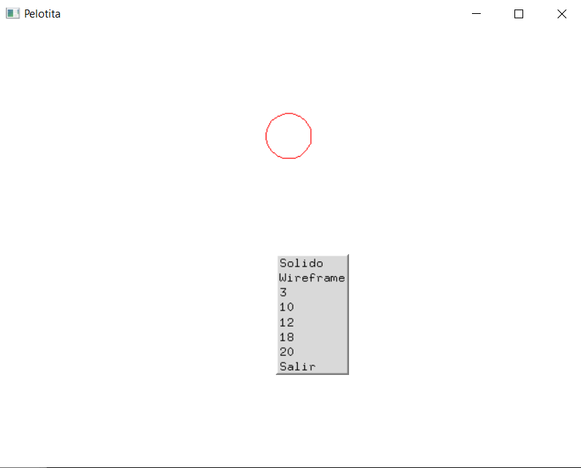

Slide 12
Conclusión
Este ejercicio tenía como objetivo editar el programa de pelotita,c para poder cambiar el numero de segmentos de la pelota desde un menú, en este ejercicio me familiarice con el glut menú y como trabajarlo.

Slide 13
Puntos
Dibuja 15 puntos que cada 500ms cambien de color.

Slide 14
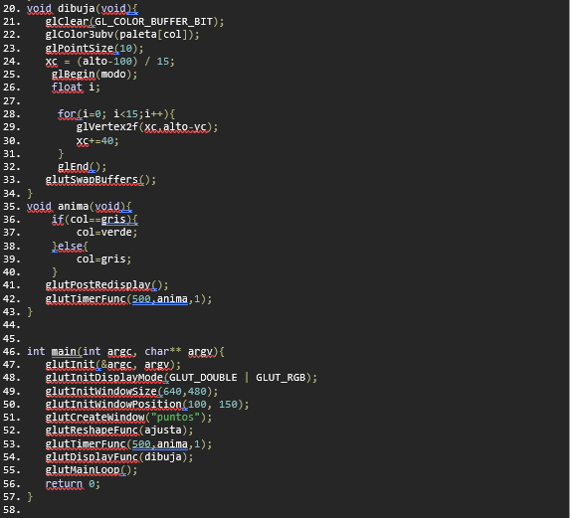
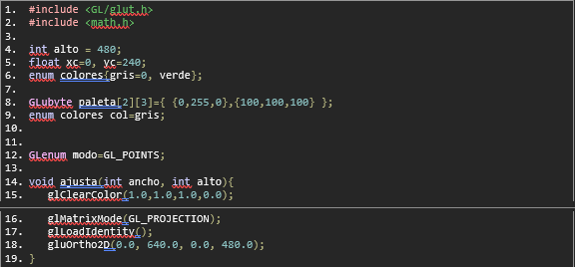

Slide 15
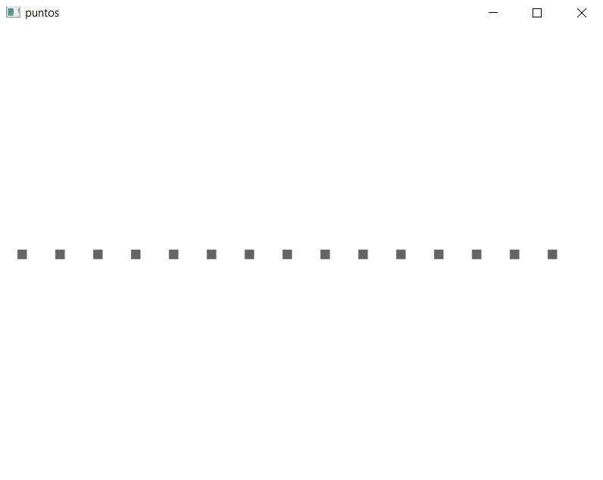

Slide 16
Conclusión
El objetivo del programa era familiarizarse con la animación de puntos y hacerlos intercalar entre colores, en este ejercicio aprendí a usar el glut timer.

Slide 17
Semáforo
Dibuja 3 triángulos grises en fila vertical. Haz que cambien de color como si fuera un semáforo

Slide 18
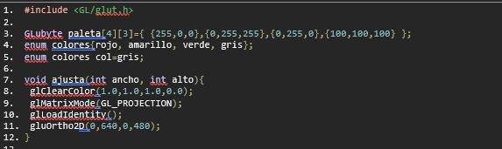
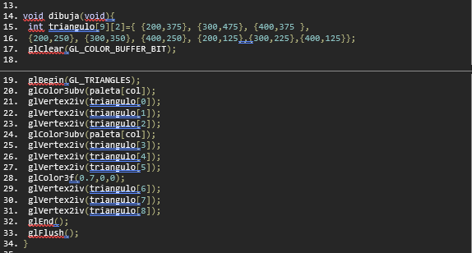

Slide 19
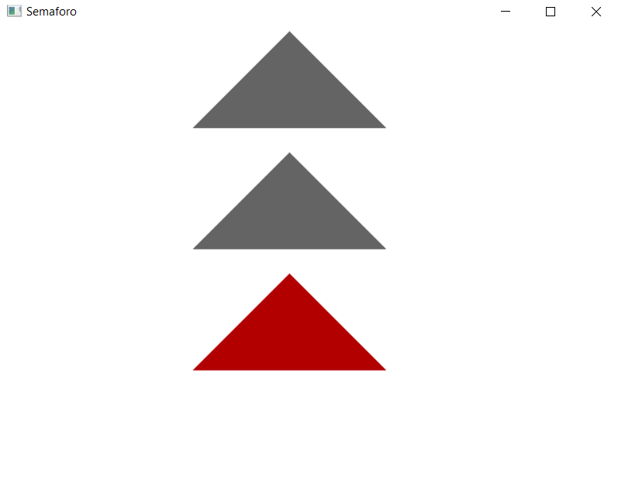

Slide 20
Conclusión
Este ejercicio tenía el propósito de complicar un poco la animación al trabajar diferente para cada una de las figuras, en este ejercicio me costó trabajo comprender como hacer para que las figuras vayan cambiando de color y por eso no se anima y solo se queda un triangulo especifico, al sacar mi duda en la clase se me resolvió que hay que tener un identificador por figura y trabajar con la función modulo y timer.

Slide 21
Practica 4

Slide 22
Semáforo
Con primitivas 3D dibuja un semáforo, sustituye la proyección 2D: gluOrtho2D(0,640,0,480) usada hasta ahora por glOrtho(0,640,0,480,-200,200). Aprovecha la animación que ya tienes.

Slide 23
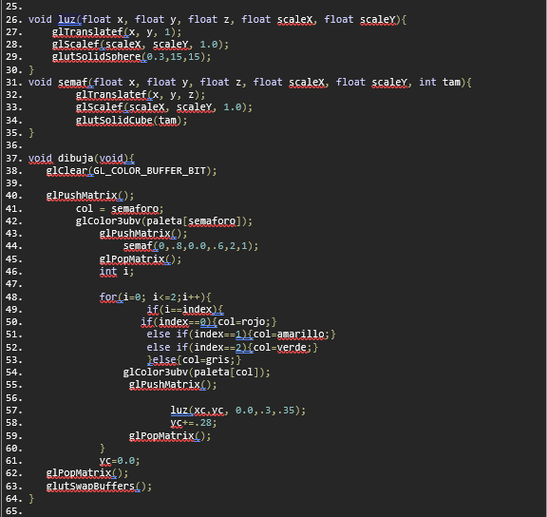
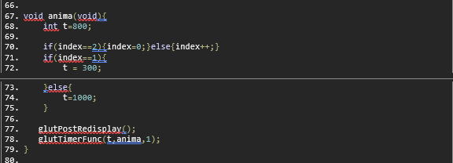

Slide 24
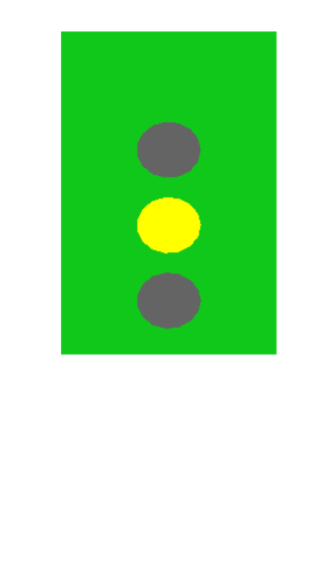
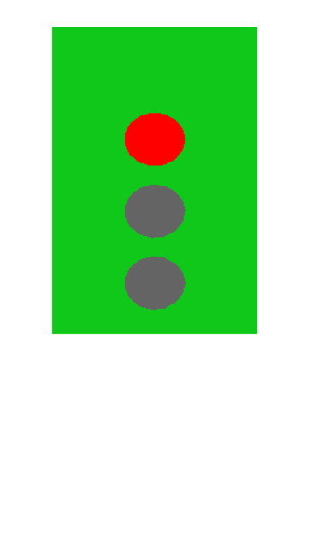

Slide 25
Conclusión
El objetivo de este ejercicio era tomar el programa de semáforo que ya teníamos y hacerlo con primitivas 3D, este fue un reto que no había logrado hacer el programa de semáforo de la practica 3 pero aprendí como trabajar con las primitivas 3D e incluso comprender mejor como funcionan las multiplicaciones de matrices.

Slide 26
Pinzas
Dibuja unas “Pinzas” con la siguiente especificación:

Slide 27
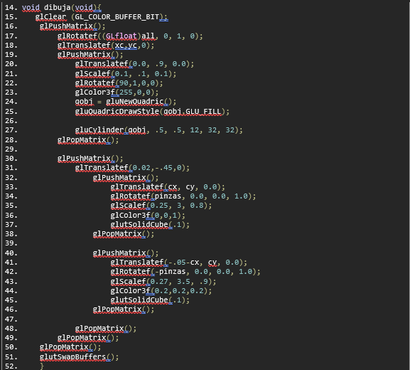
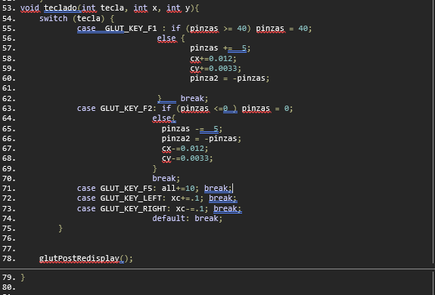

Slide 28
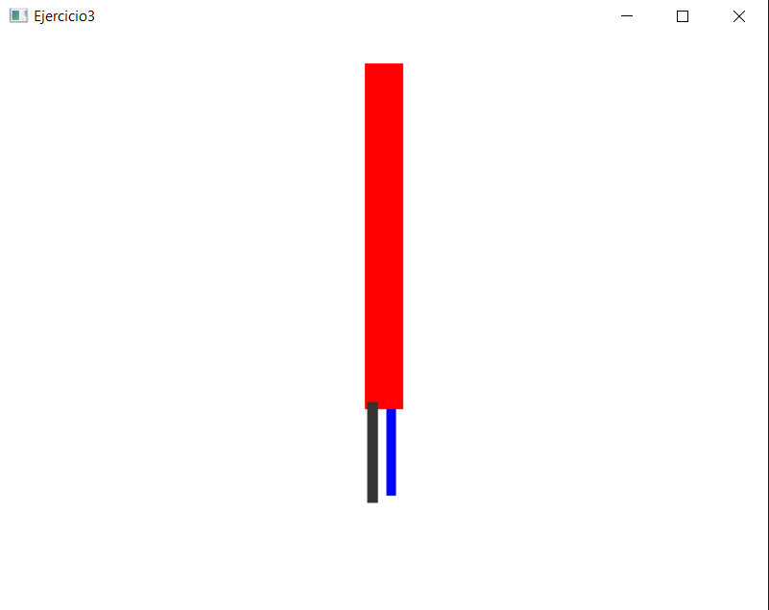
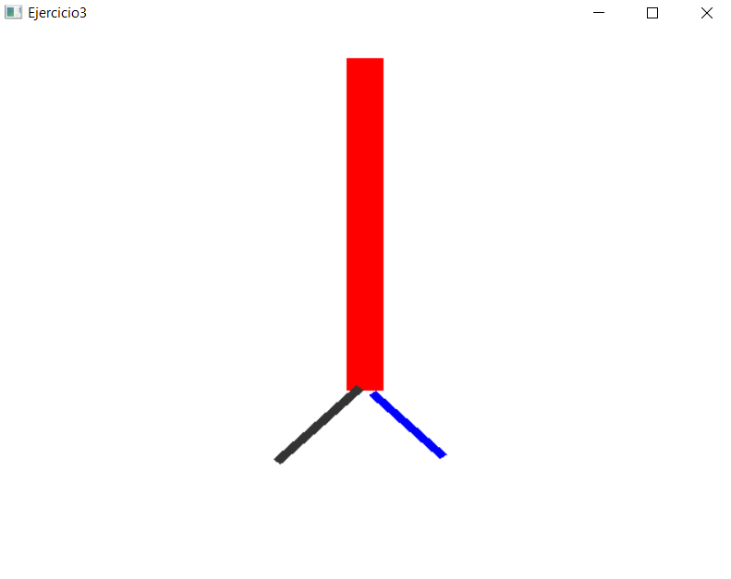

Slide 29
Conclusión
El objetivo de este ejercicio era dibujar unas pinzas que se puedan abrir y se puedan rotar, en este ejercicio no logre cumplir con la rotación de las pinzas pero aprendí a dibujar los cilindros en incluso tratar con la jerarquía de las matrices para movimiento de los brazos.

Slide 30
Tarea 4

Slide 31
Cubo
Modela las siguientes figuras (el cubo y otra de tu elección) desarmadas y anima su armado/desarmado al presionar un botón del ratón. Puede ser que se vaya armando con cada clic del ratón o con uno sólo. Usar primitivas 2D

Slide 32
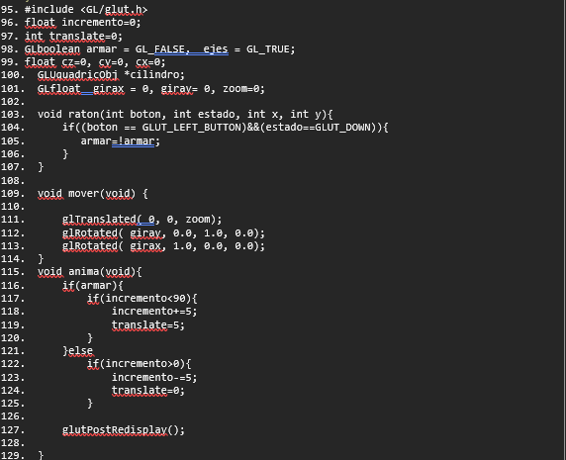
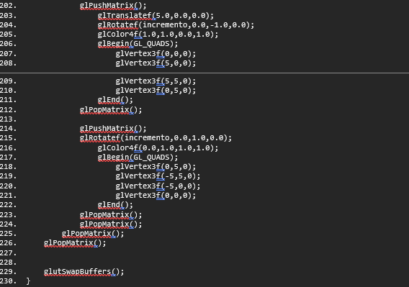
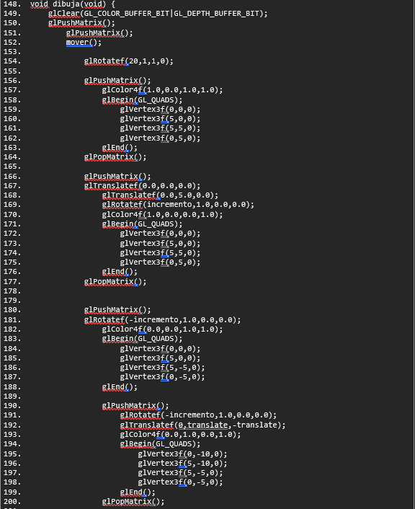
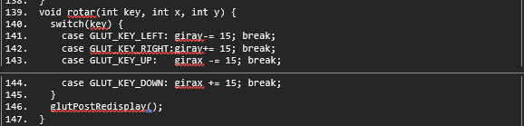

Slide 33
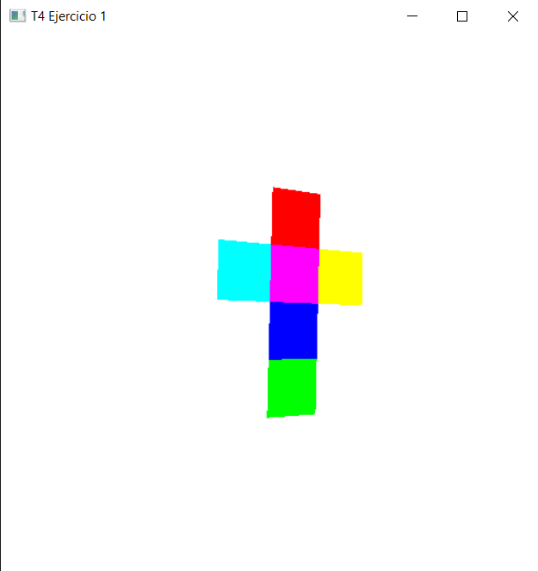

Slide 34
Conclusión
El objetivo de este ejercicio era dibujar un ubo desarmado con primitivas 2D y animarlo para que se arme y crear un efecto 3D, esto sirvió para practicar la rotación y traslación con primitivas 2D.

Slide 35
Los 3 programas que mas me gustaron
Cubo desarmado
Semáforo con primitivas 3D
Pinzas

Slide 36
Conclusiones
En conclusión, lo que aprendí en este curso son las bases de lo gráficos por computadora, los cuales me dan una idea de como crear mis propias escenas e incluso videojuegos. El hecho de recibir las bases de este tema significa que de ahora en adelante puedo reforzar este conocimiento y llevarlo mas a fondo incluso hasta para un ambiente profesional.

Slide 37


Gracias
Elias Sherem Dayan
00355395

